Slide 1

Fundamentos de Business Intelligence e Análise de Dados
Bloco: B.I. e análise de dados
Prof. rodrigo eiras, m.sc.
[Etapa 3] Aula 2 – MODELAGEM RELACIONAL E NORMALIZAÇÃO

Slide 2

Na aula anterior...
Abstração
Modelos e modelagem
Etapas da modelagem relacional
Finalidade da modelagem a nível conceitual, lógico e físico
Entidades, atributos e relacionamentos
Exercício 1 de modelagem de dados

Slide 3

Agenda
Mais sobre relacionamentos na modelagem relacional
Normalização
Exercício 2 de modelagem de dados

Slide 4

Modelagem Relacional

Slide 5
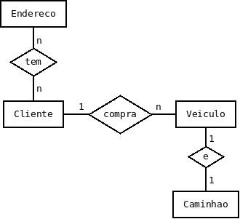
Relacionamento entre entidades
Sobre relacionamentos entre entidades, devemos observar alguns aspectos importantes que sinalizam erros na modelagem:
Quando "sobram" entidades sem relacionamentos;
Quando ocorrem "ciclos fechados" de relacionamentos;
Exemplo: Usuário relaciona-se com Empréstimo que relaciona-se com Livro que relaciona-se com Usuário que relaciona-se com Empréstimo, etc...
Entidades com muitos atributos relacionando-se com entidades com apenas alguns atributos;
Muitas entidades relacionando-se à uma mesma entidade;
https://www.devmedia.com.br/modelagem-de-dados-2-os-relacionamentos/4142

Slide 6
Cardinalidade Máxima
Determinados os relacionamentos, temos que verificar o número de referências de uma entidade em outra, ou seja, agora vamos verificar a CARDINALIDADE dos relacionamentos.
Relacionamento Um-Para-Um (1:1) - Uma instância da entidade A relaciona-se a uma instância da entidade B
Relacionamento Um-Para-Vários (1:N) - Uma instância da entidade A relaciona-se a várias instâncias da entidade B
Relacionamento Vários-Para-vários (N:M) - Várias instâncias da entidade A relacionam-se a várias instâncias da entidade B
https://www.devmedia.com.br/modelagem-de-dados-2-os-relacionamentos/4142

Slide 7
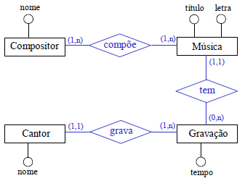
Cardinalidade Mínima
Relacionamento Um-Para-Vários (0,1:1,N) -Nenhuma ou uma instância da entidade A relaciona-se á uma ou várias instancias da entidade B.
Exemplo de relacionamento Um-Para-Vários com cardinalidade mínima:
Usuário - Empréstimo (1,1:0,N)
Um usuário pode estar relacionado a nenhum ou a vários empréstimos.
Um empréstimo deve estar relacionado a somente um usuário.
Conclusão:
Pode ser que um usuário nunca faça empréstimos, assim como pode haver usuário que faça vários empréstimos, porém um empréstimo obrigatoriamente tem que ser feito por um único usuário.
https://www.devmedia.com.br/modelagem-de-dados-2-os-relacionamentos/4142

Slide 8
Cardinalidade Mínima (+)
Exemplo de relacionamento Vários-Para-Vários com cardinalidade mínima:
Empréstimo - Livro (0,N:1,N)
Um empréstimo pode estar relacionado a um ou a vários livros.
Um livro pode estar relacionado a nenhum ou a vários empréstimos.
Conclusão:
Pode ser que um livro nunca seja emprestado, assim como pode haver livros que tenham sido emprestado várias vezes, porém um empréstimo deve conter pelo menos um livro ou pode conter vários.
A Cardinalidade Mínima pode ser incluída no Modelo Lógico, mas é pouco utilizada por ser, muitas vezes, redundante e óbvia, mas muito é útil no que refere à expor a clareza dos relacionamentos entre entidades.
https://www.devmedia.com.br/modelagem-de-dados-2-os-relacionamentos/4142
Notes:
Se você está em dúvida quanto á quem é o lado "Um" e quem é o lado "Vários" no seu relacionamento, use as seguintes dicas:
Veja em qual das entidades está o atributo que faz referencia à outra entidade. Esta entidade onde está o atributo é o lado "Vários" a outra é o lado "Um", trata-se então de um relacionamento Um-Para-Vários.
Se ambas as entidades tiverem atributos que referenciam uma à outra, então ambas possuem a cardinalidade "Varios", isto é, trata-se de um relacionamento Vários-Para-Vários.

Slide 9

MER – Metodologia

Slide 10
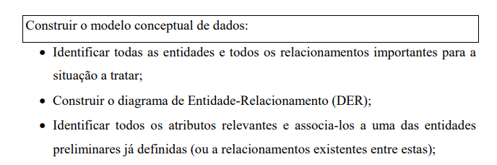
Construção do modelo de dados relacional pelo método de E-R – Primeira Etapa
http://www.estgv.ipv.pt/paginaspessoais/ajas/AS/Apontamentos%20Te%C3%B3ricos/as_2_5.pdf

Slide 11
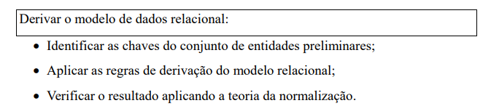
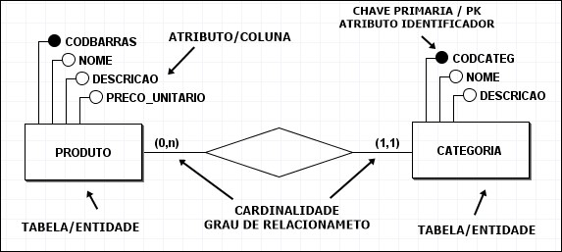
Construção do modelo de dados relacional pelo método de E-R – Segunda Etapa
http://www.estgv.ipv.pt/paginaspessoais/ajas/AS/Apontamentos%20Te%C3%B3ricos/as_2_5.pdf

Slide 12
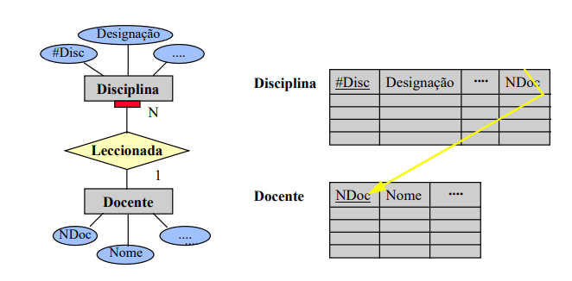
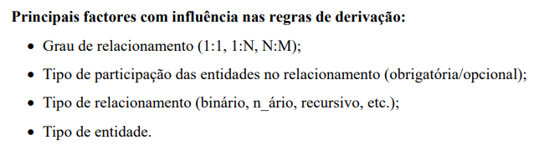
Regras de derivação do modelo relacional

Slide 13
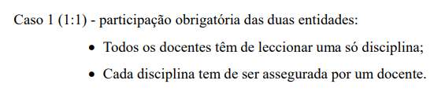
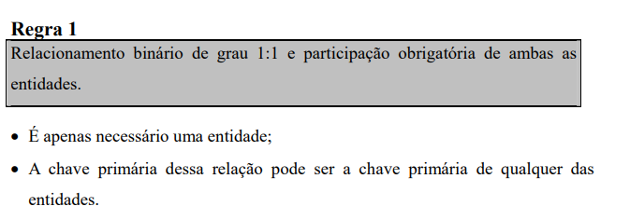
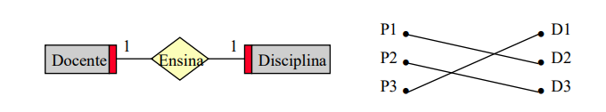
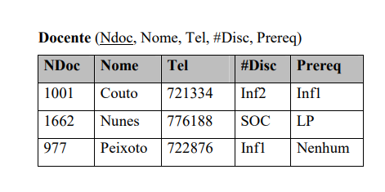
Relacionamento binário de grau 1:1

Slide 14
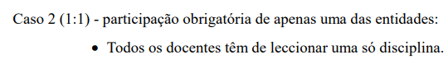
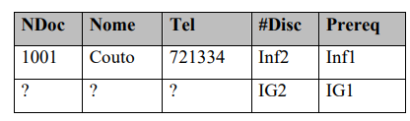
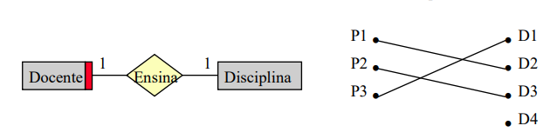
Relacionamento binário de grau 1:1

Slide 15
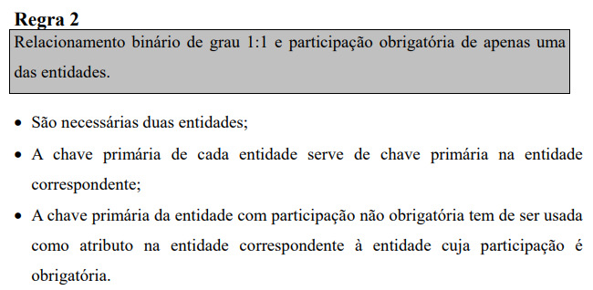
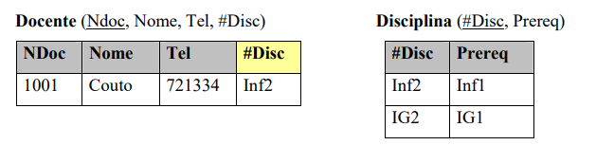
Relacionamento binário de grau 1:1

Slide 16
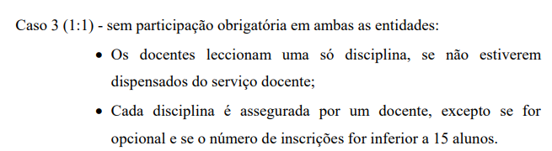
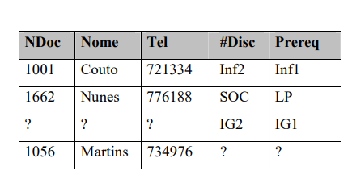
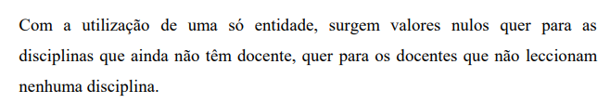
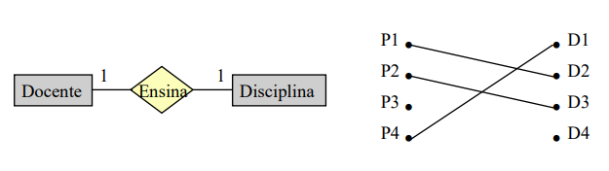
Relacionamento binário de grau 1:1

Slide 17
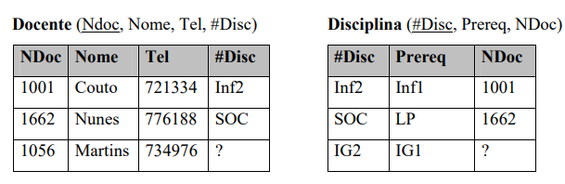
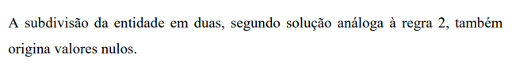
Relacionamento binário de grau 1:1

Slide 18
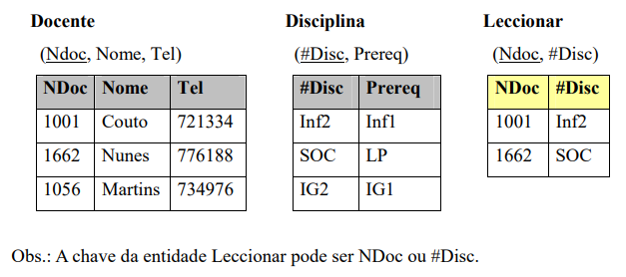
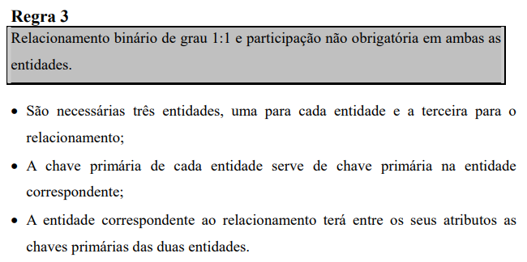
Relacionamento binário de grau 1:1

Slide 19
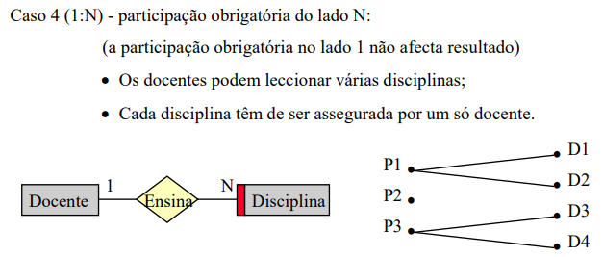
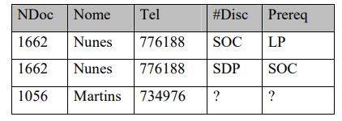
Relacionamento binário de grau 1:N

Slide 20
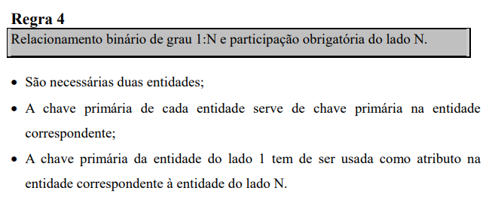
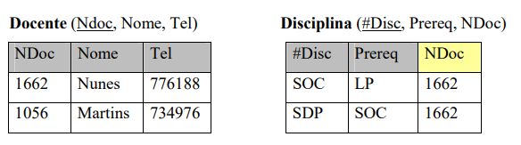
Relacionamento binário de grau 1:N

Slide 21
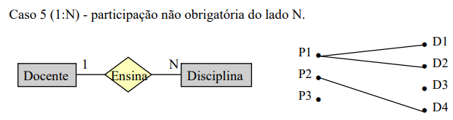
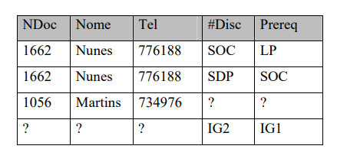
Relacionamento binário de grau 1:N

Slide 22
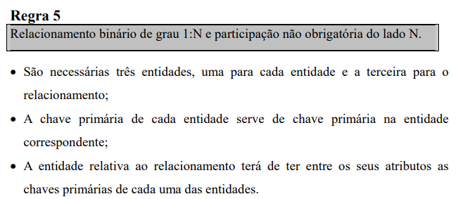
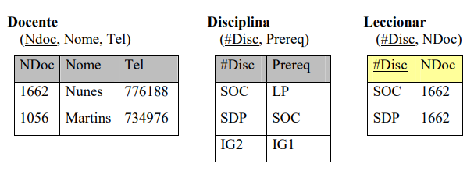
Relacionamento binário de grau 1:N

Slide 23
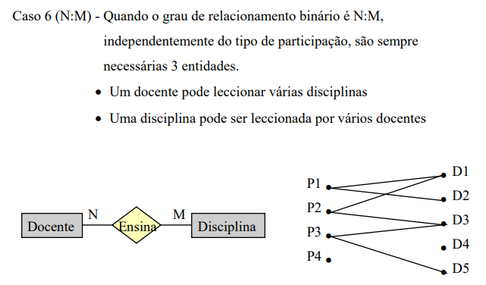
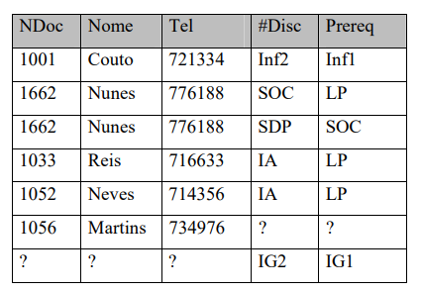
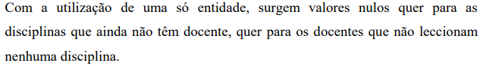
Relacionamento binário de grau N:M

Slide 24
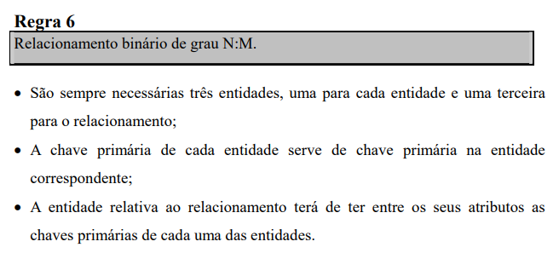
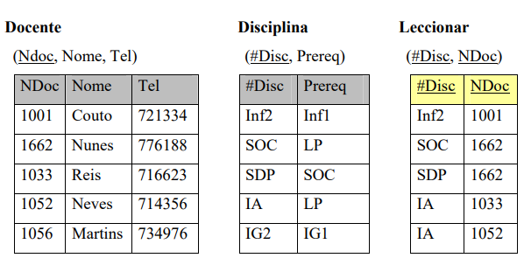
Relacionamento binário de grau N:M

Slide 25
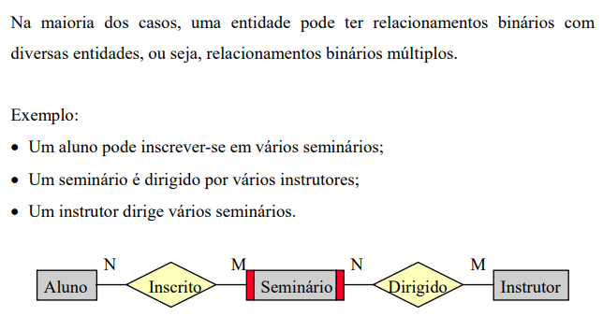
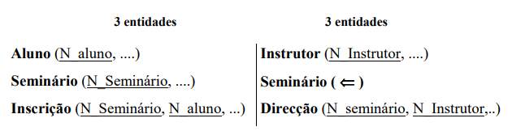
Relacionamento binário múltiplos

Slide 26
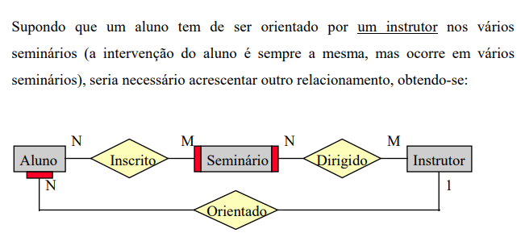
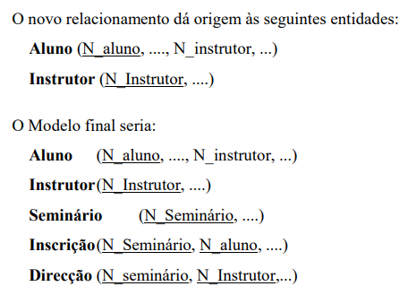
Relacionamento binário múltiplos

Slide 27
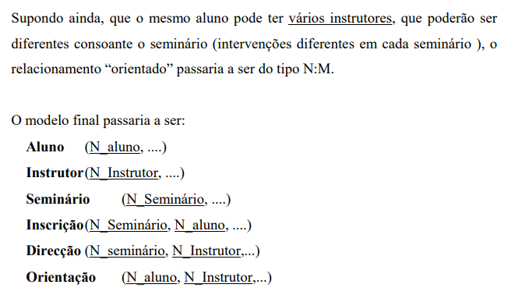
Relacionamento binário múltiplos

Slide 28
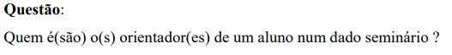
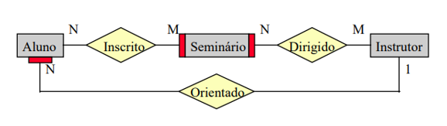
Relacionamento binário múltiplos

Slide 29
Relacionamento binário múltiplos

Slide 30
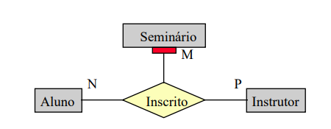
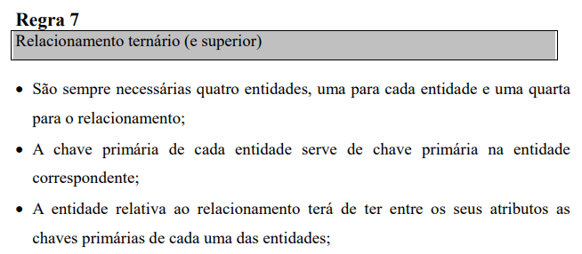
Relacionamento ternário

Slide 31
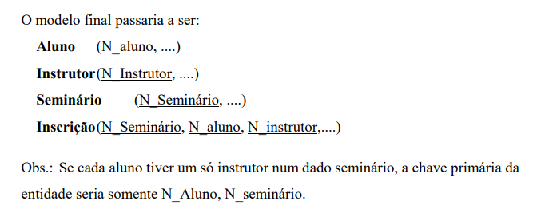
Relacionamento ternário

Slide 32
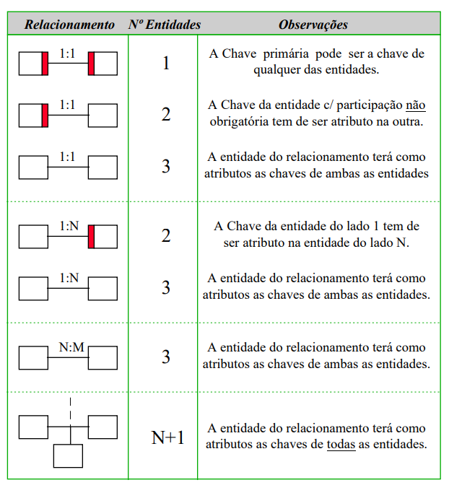
Resumo!
http://www.estgv.ipv.pt/paginaspessoais/ajas/AS/Apontamentos%20Te%C3%B3ricos/as_2_5.pdf

Slide 33

Normalização de bancos de dados

Slide 34
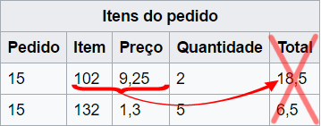
Normalização
Com o surgimento e o aperfeiçoamento do sistema relacional na década de 70, várias regras foram definidas para a simplificação de tabelas, recebendo o nome de formas normais.
Cada uma destas regras apresenta um critério de adequação, e o processo de adequação de tabelas a estas regras práticas chama-se normalização.

Slide 35
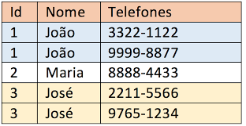
Normalização
É um processo formal, passo a passo, de análise dos atributos de uma relação
Objetivo:
evitar redundância,
inconsistência e
perda de informação no banco de dados
Teoria proposta por Codd no início dos anos 70.

Slide 36

Anomalias de atualização

Slide 37

Anomalias de atualização
Modificação/Atualização:
Uma mudança na descrição da peça A requer várias mudanças
Inconsistência:
Não há nada no projeto impedindo que o produto A tenha duas ou mais descrições diferentes no BD

Slide 38

Anomalias de atualização
Inclusão:
Redundância do cliente e do produto
Exclusão:
Se o cliente ANA fosse eliminado seria perdida a informação de que o produto B é chamado caneta e custa R$ 1,00

Slide 39

Normalização de dados
Como evitar os problemas na criação de um novo banco de dados?
Elaborando um bom modelo conceitual de dados
Aplicando corretamente o projeto lógico de bancos de dados
Processo de Normalização de Dados
Notes:
A partir da 3° forma normal diz-se que o banco de dados já se encontra normalizado. A FNBC, a 4FN e a 5FN são usadas para refinar ainda mais o banco. No entanto alguns projetos decidem parar na 3FN pois as outras formas, dependendo da situação, podem exigir um pouco mais de processamento.

Slide 40

Definindo então!

Slide 41

Processo de Normalização
Inicia com uma relação ou coleção de relações
Produz uma nova coleção de relações:
Equivalente a coleção original (representa a mesma informação)
Livre de problemas
Propriedades a serem alcançadas:
Minimização da redundância
Minimização de anomalias de inserção, exclusão e atualização de dados
Ex.: Florianópolis, Florianópolis, Floripa, Flpólis
Significado: as novas relações estarão, pelo menos na 3FN
Cada forma normal é mais restritiva que a anterior e busca a redução da redundância

Slide 42

Tipos de Formas Normais
Primeira Forma Normal (1FN)
Domínio multivalorado
Atributo determinante ou chave
Segunda Forma Normal (2FN)
Dependência funcional
Terceira Forma Normal (3FN)
Dependência funcional transitiva
Notes:
4FN e 5FN
Chave candidata e Fator multivalor

Slide 43


Exemplo de tabela não normalizada

Slide 44

1FN
Notes:
Uma relação está na Primeira Forma Normal (1FN) se contém apenas atributos atômicos

Slide 45

1FN

Slide 46

1FN

Slide 47

1FN

Slide 48

1FN

Slide 49

1FN

Slide 50

2FN
Notes:
Uma relação está na Segunda Forma Normal (2FN) se estiver na 1FN e cada atributo não chave for totalmente dependente da chave primária, sem que ocorram dependências parciais

Slide 51

2FN

Slide 52

2FN

Slide 53

2FN

Slide 54

2FN

Slide 55

2FN

Slide 56

3FN
Notes:
Uma relação está na Terceira Forma Normal (3FN) se estiver na 2FN e todo atributo não chave não for dependente transitivo da chave primária

Slide 57

3FN

Slide 58

3FN

Slide 59

3FN

Slide 60

3FN

Slide 61

3FN

Slide 62

3FN

Slide 63

3FN

Slide 64

3FN

Slide 65

3FN

Slide 66

Exercício 2 de Modelagem de Daos

Slide 67

Na próxima aula...
Falaremos sobre consultas a bases de dados e linguagem SQL.

